Slide 1
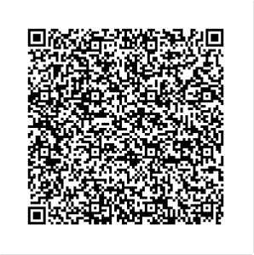
6月22日（日） 11：00～12：00
場所：メガロス神奈川 定員：50名 対象：小学生
■受付■
5月26日（月）11：00～ 6月21日（土）18：00まで
■申込み方法■
メガロス神奈川のホームページまたは
右記の二次元コードよりお申込みください。※開催日の日付をご選択ください
メガロス神奈川

